Slide 1
Развитие просодии

Slide 2
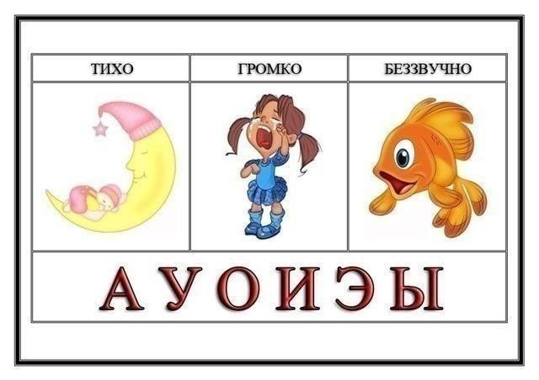
Громко – тихо

Slide 4
Тихо – громко

Slide 6
Громко – тихо

Slide 10
Тихо – громко - тихо

Slide 11
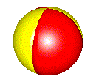

Slide 12
А-а - а-а…

Slide 14
Произносим фразу четко и по слогам

Slide 15
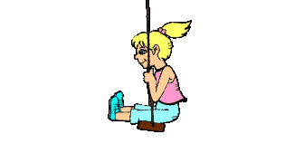

Slide 16
Жужжим на выдохе

Slide 17
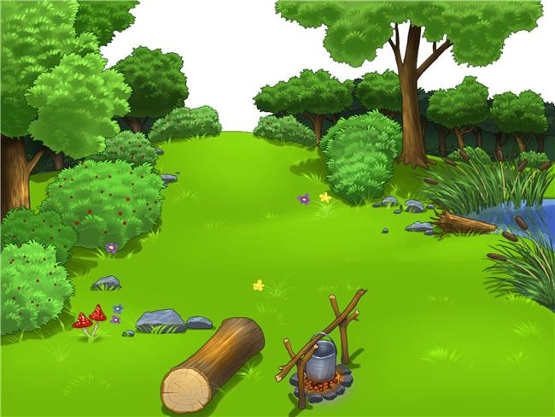

Slide 18
Говорим голосами разных животных

Slide 19
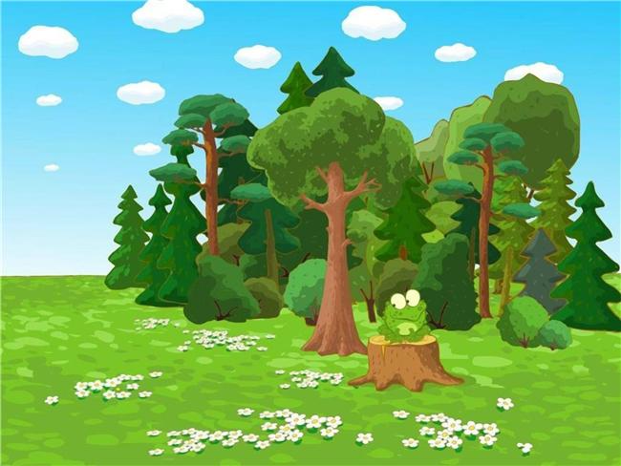
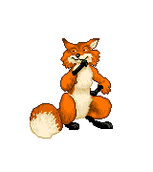
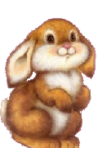

Slide 20
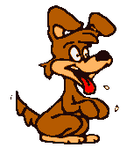

Slide 21
Восклицаем, спрашиваем

Slide 22
